Slide 1
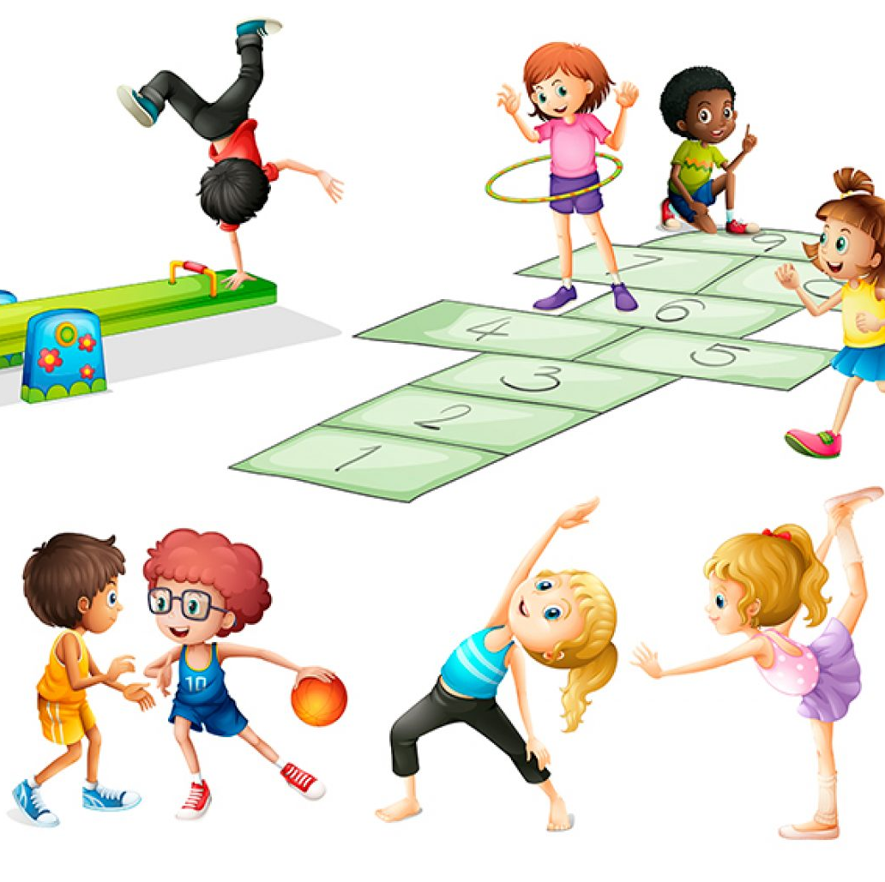

CAPACIDADES FISICAS
ES
Universidad Nacional de Educación
ES
Enrique Guzmán y Valle
ES
• Curso: Actividad física y deporte I • Estudiante: Casachagua Tuesta,Andrea • • • Código:20201316 • Docente: Omar Jesús Salazar Enciso • Sección: S4

Slide 2
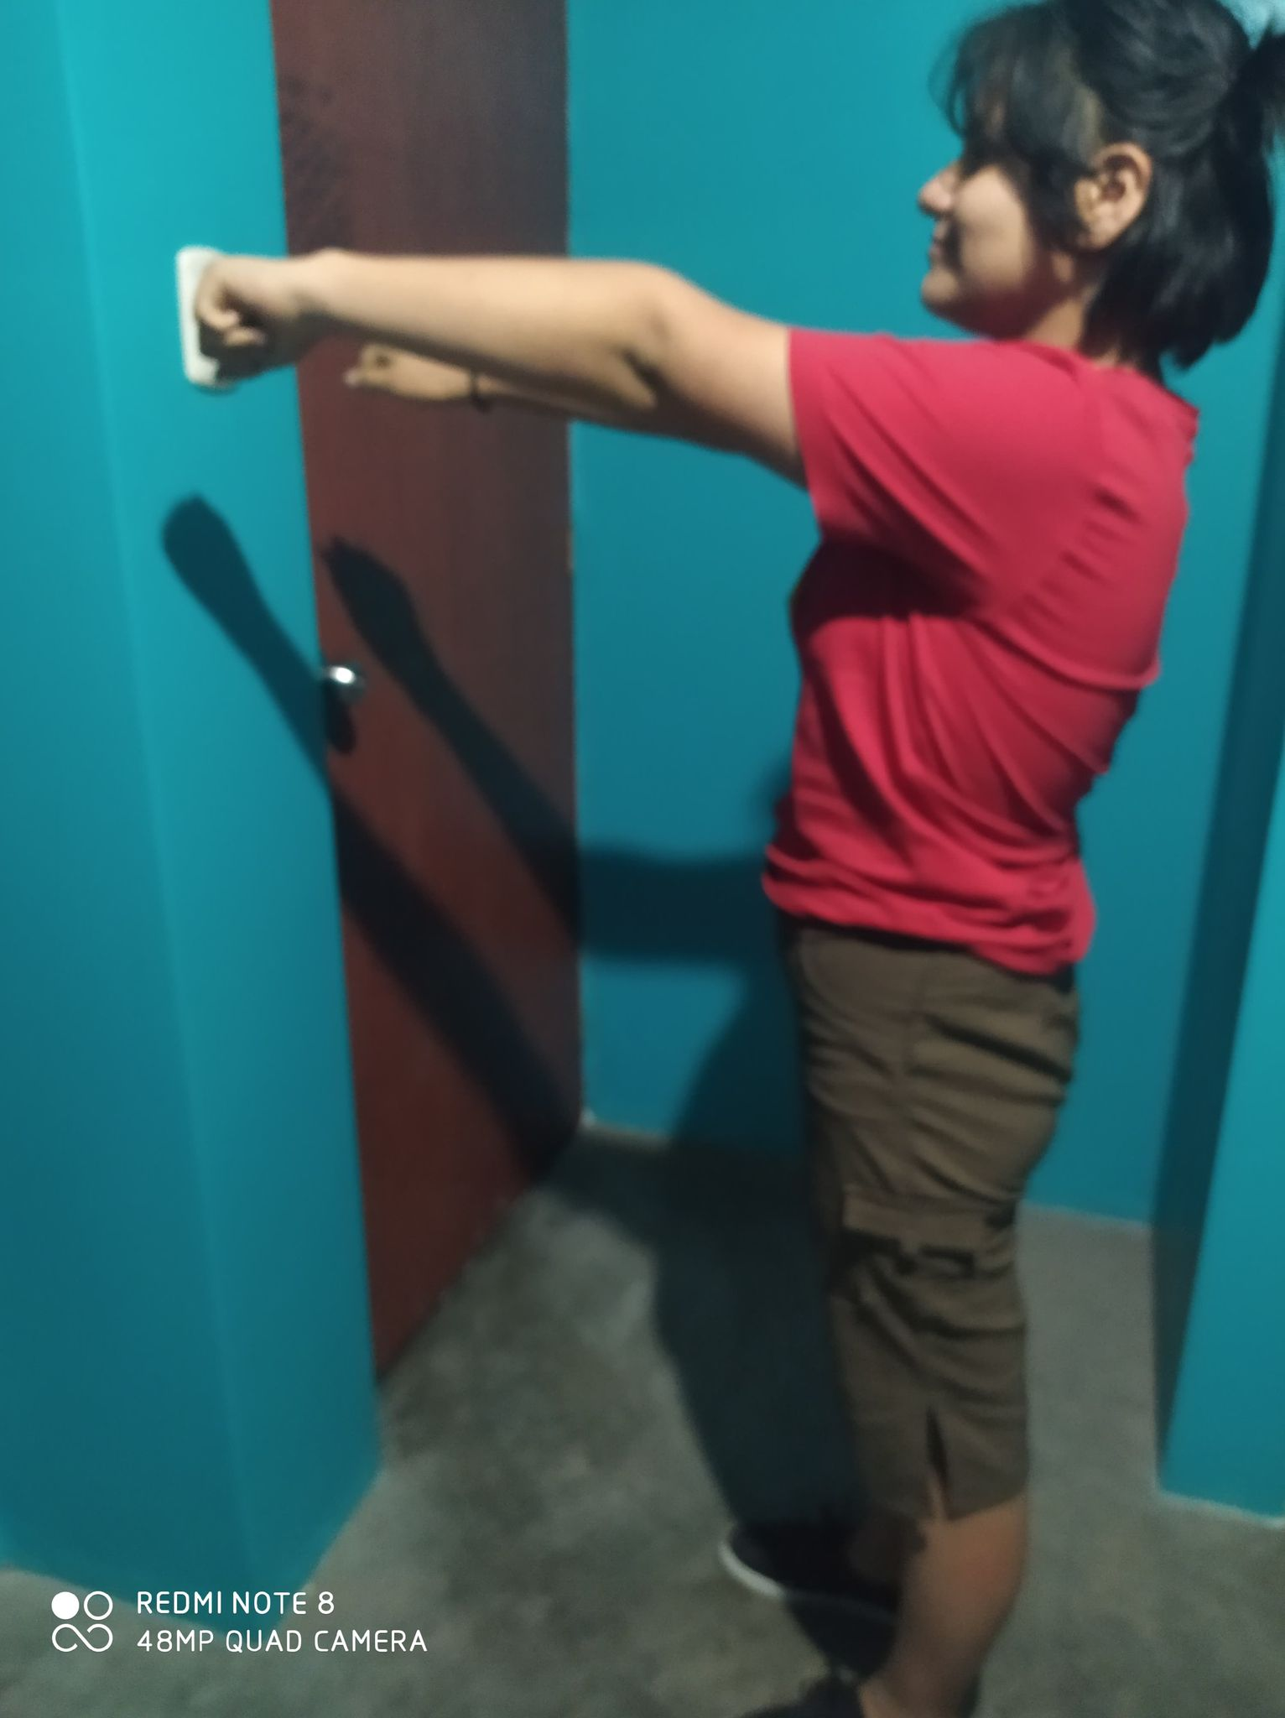
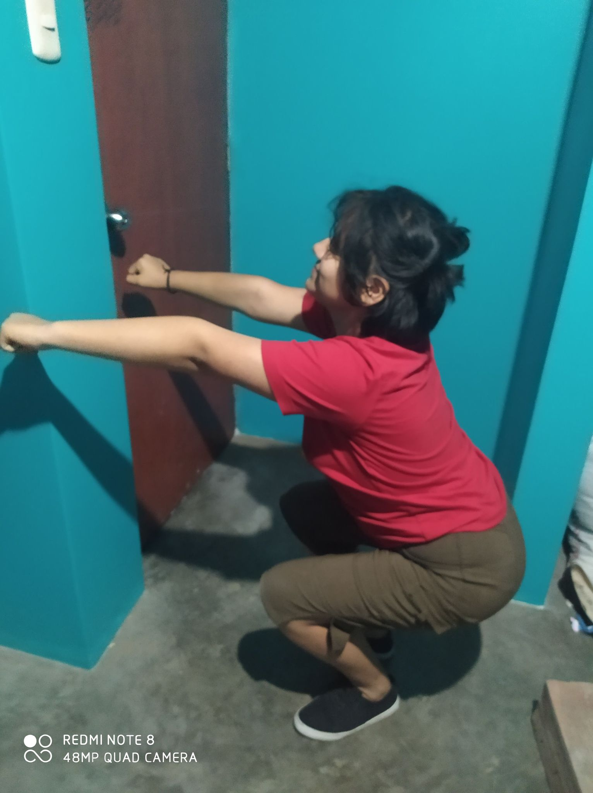
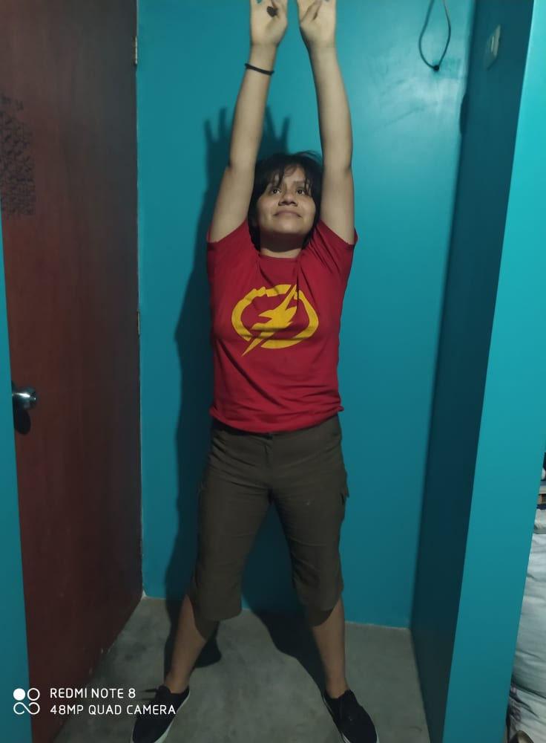
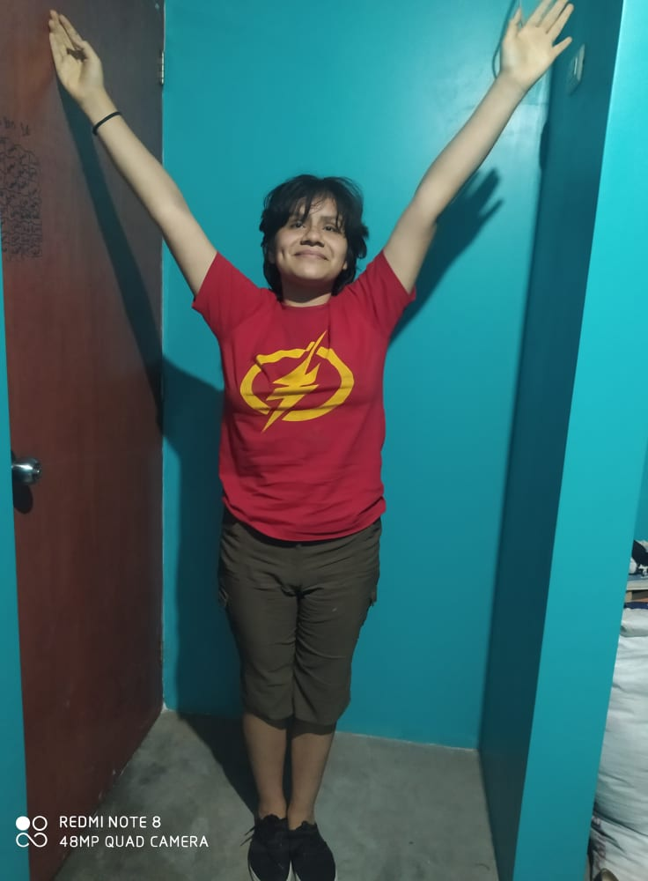
RESISTENCIA
SENTADILLAS: ESTIRAMOS LOS BRAZOS, CABEZA ERGIDA, MIRANDO AL FRENTE, MANTENIENDO LA ESPALDA RECTA, INTENTAR DECENDER EN LINEA RECTA. VEINTE REPETICIONES.
JUMPING JACKS: MANOS ARRIBA JUNTAS Y PIERNAS SEPARADAS, LUEGO CON LAS MANOS ARRIBA SEPARADAS Y LAS PIERNAS JUNTAS. TREINTA REPETICIONES

Slide 3
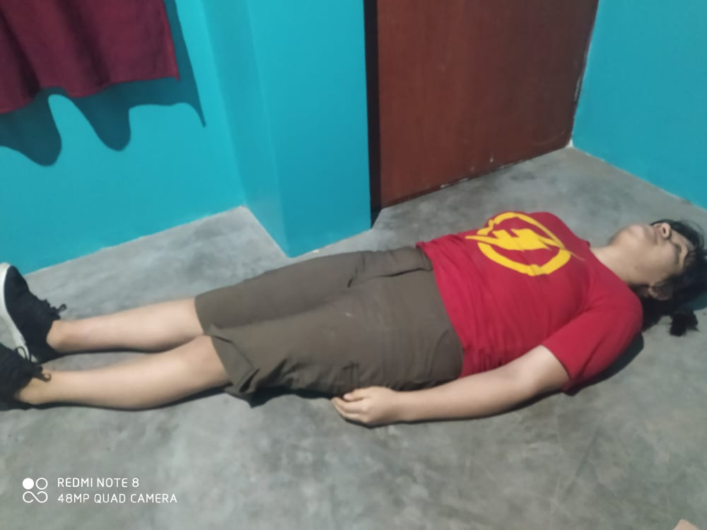
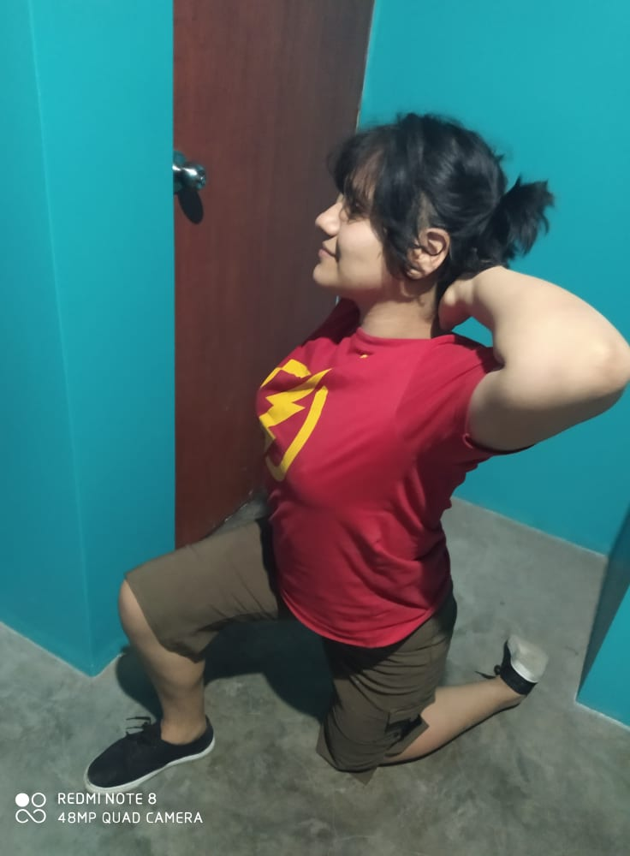
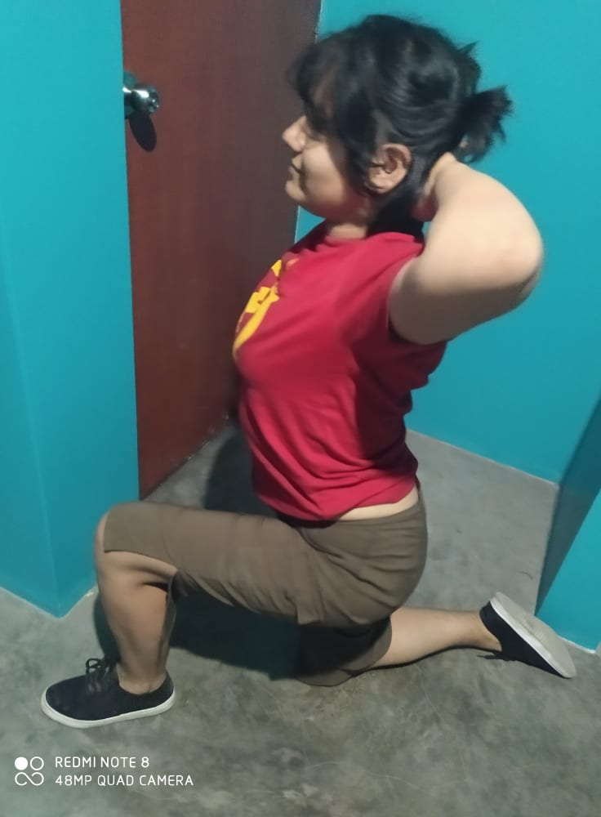
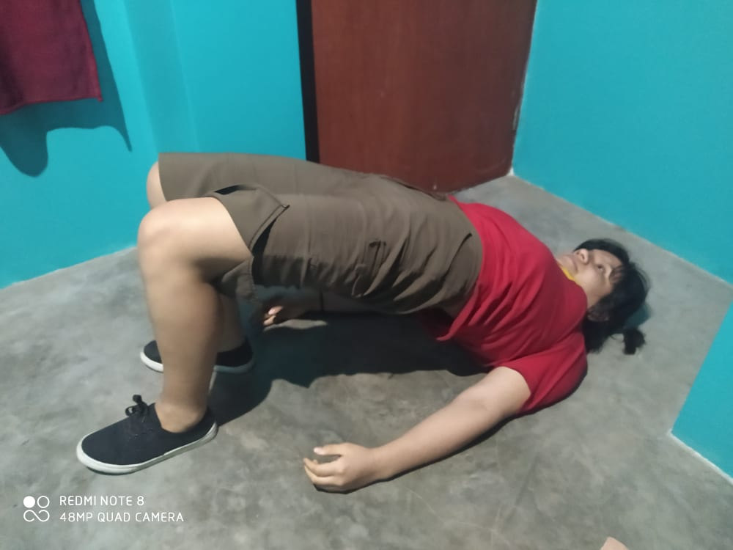
RESISTENCIA
PUENTE: ACUESTATE BOCA ARRIBA Y ALZA LAS CADERAS Y RODILLAS MANTENIENDO TUS PIES FIRMES SOBRE EL PISO. HACER UNAS VEINTE REPETICIONES
ZUNCADA PASO ATRÁS: MANOS JUNTAS DETRÁS DE LA CABEZA, PIES COLOCADOS EN LÍNEA CON LOS HOMBROS, DOBLA LAS CADERAS HACIA EL SUELO, ESPALDA RECTA Y TRONCO TENSO, BAJAR LAS CADERAS Y BAJAR LA RODILLA

Slide 4
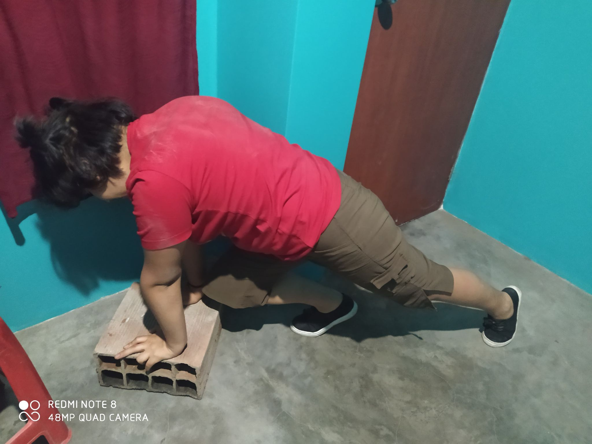
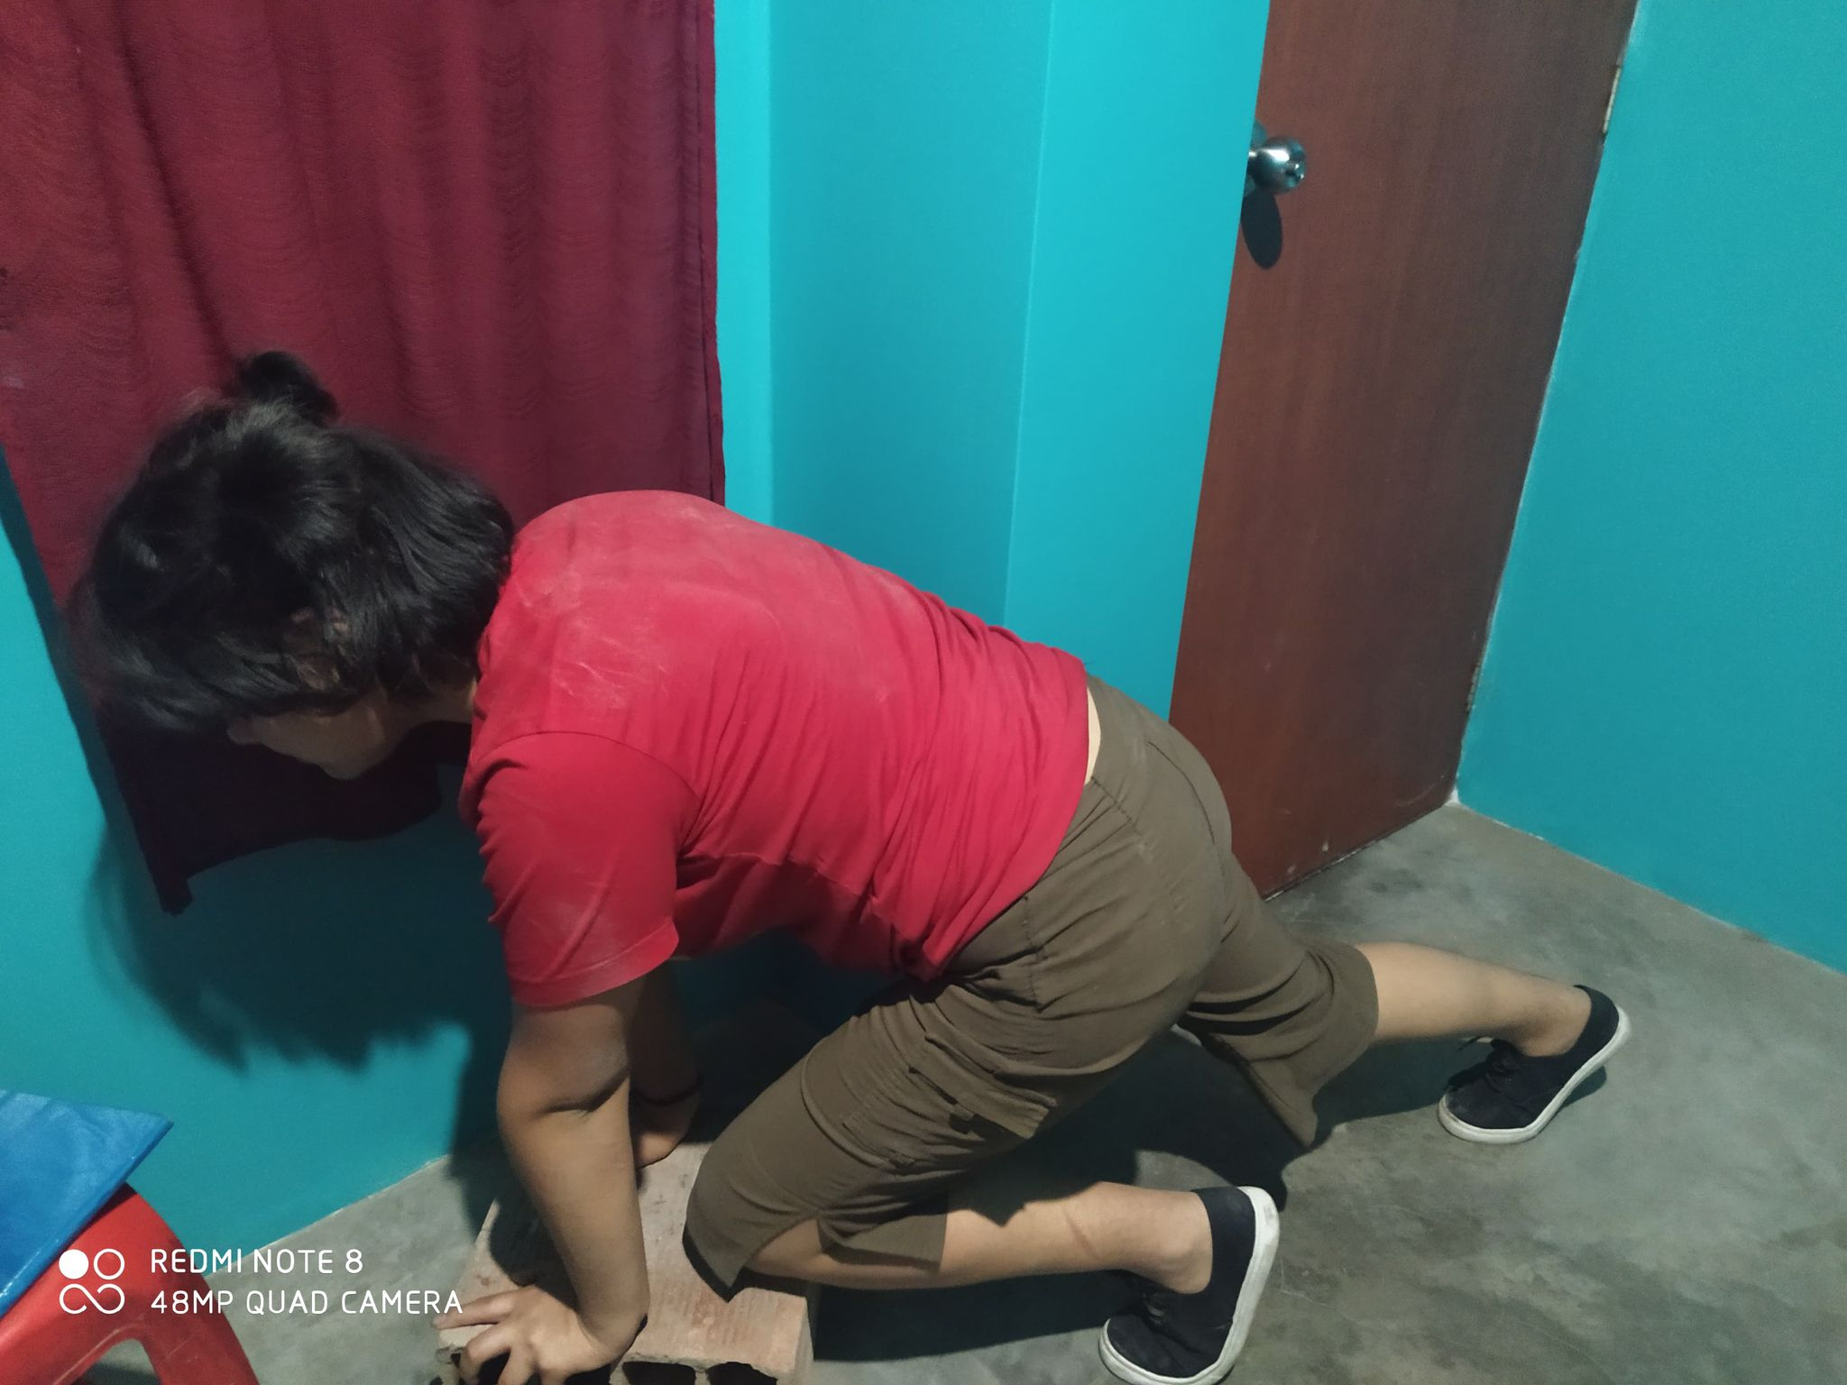
FUERZA
TIJERAS CON MANOS APOYADAS: MANOS APOYADAS SOBRE EL SUELO, LOS BRAZOS Y TORSO DEBEN HACER UN ANGULO DE 90 GRADOS, PIES APOYADOS EN EL SUELO .
FONDOS DE TRICEPS: COLOCAR ENCIMA DEL OBJETO LOS BRAZOS A LA ANCHURA DE LOS HOMBROS HACIENDO UN ÁNGULO DE 90 GRADOS Y LUEGO FLEXIONAR LAS RODILLAS.

Slide 5
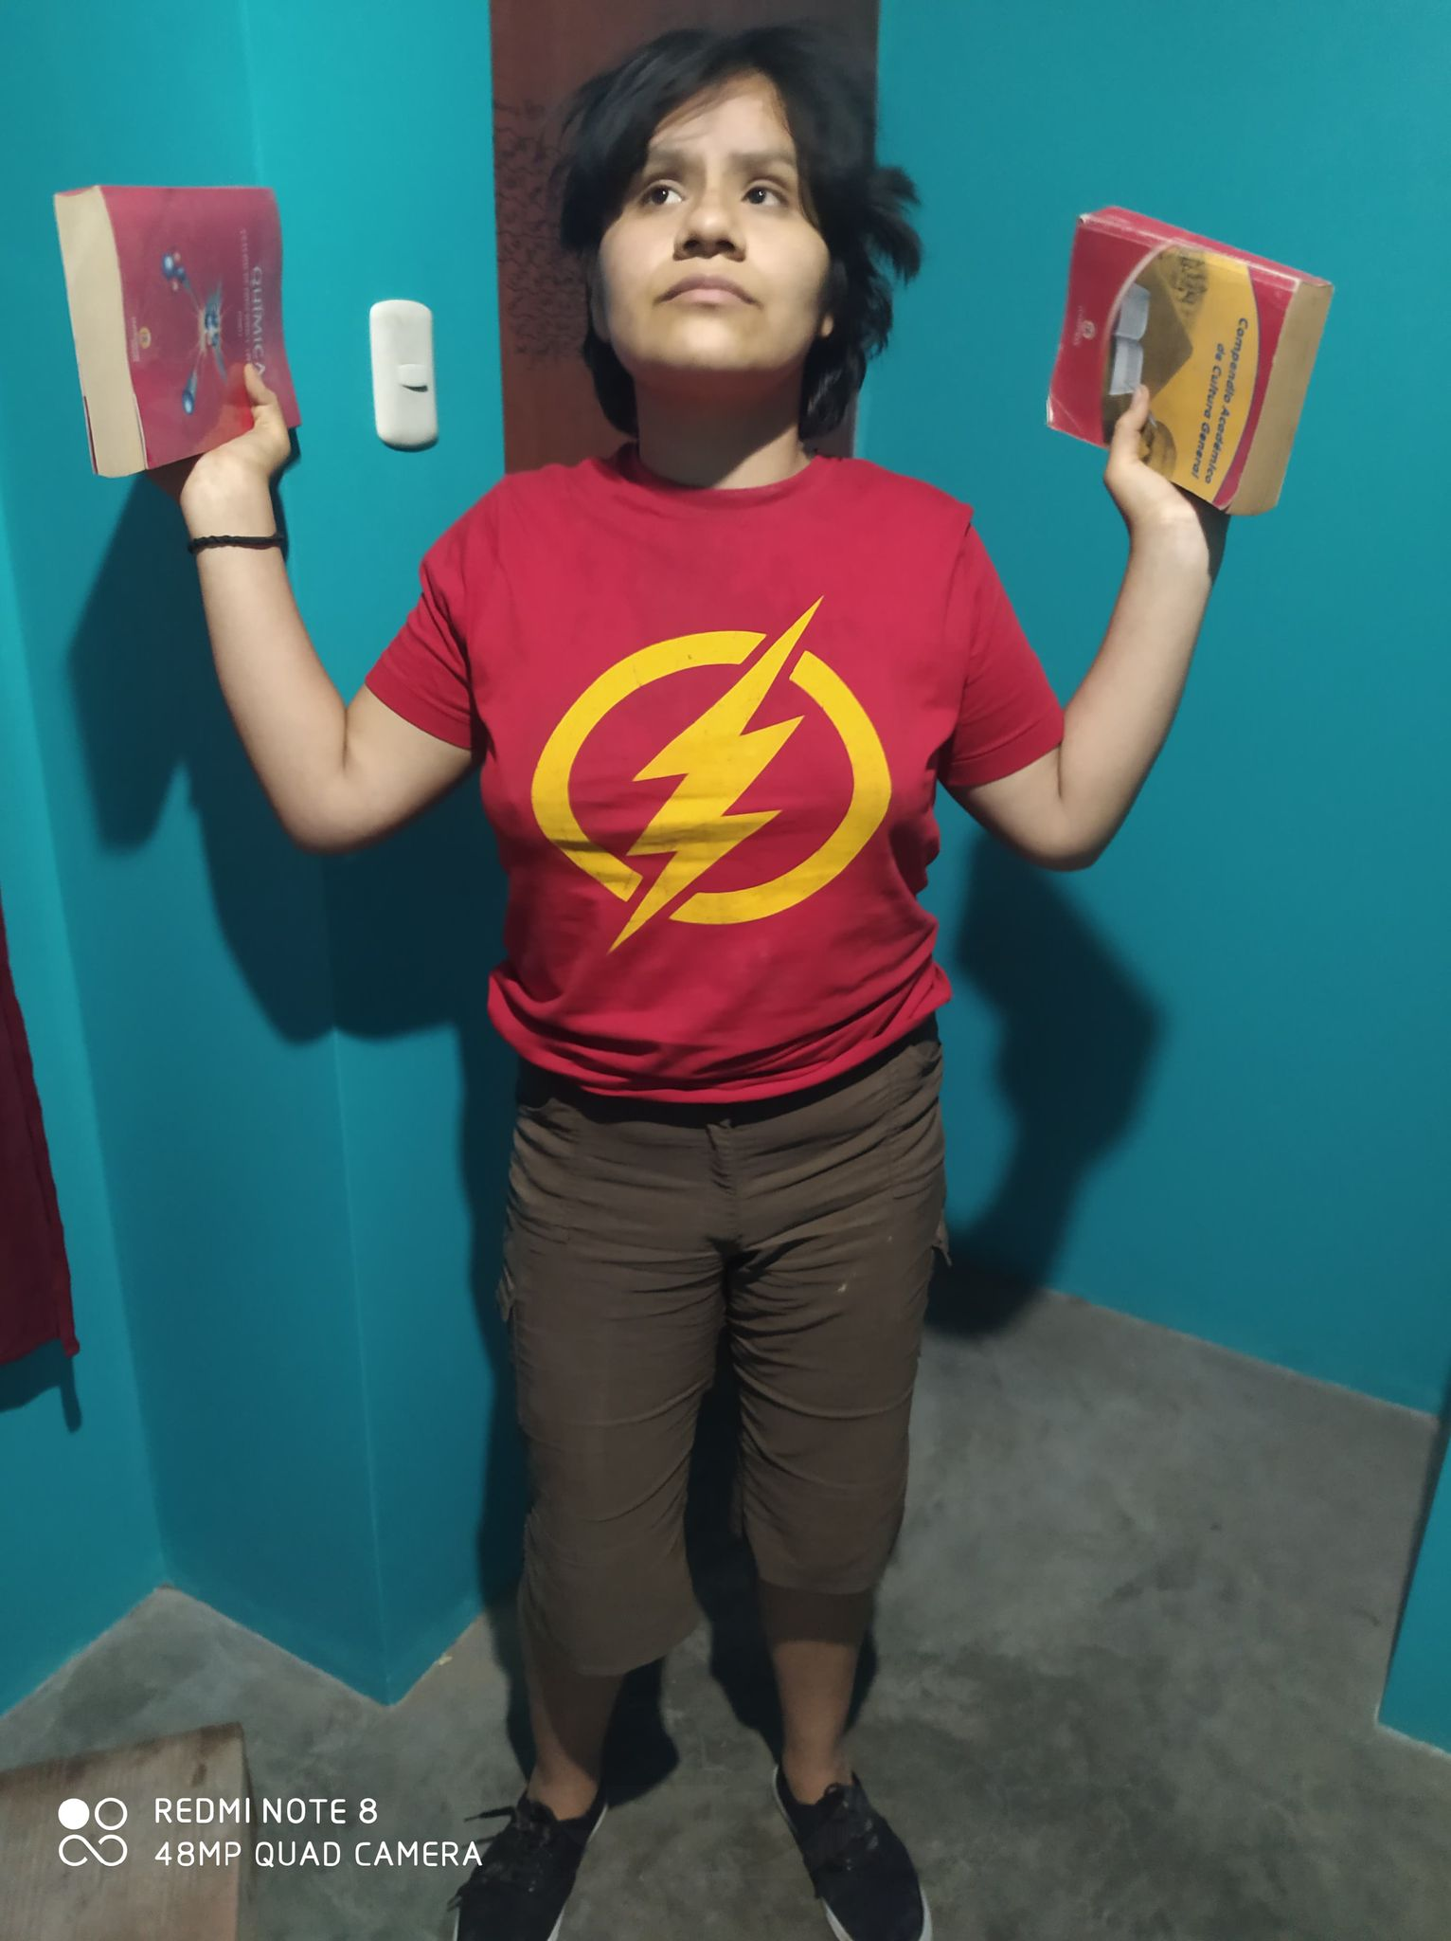
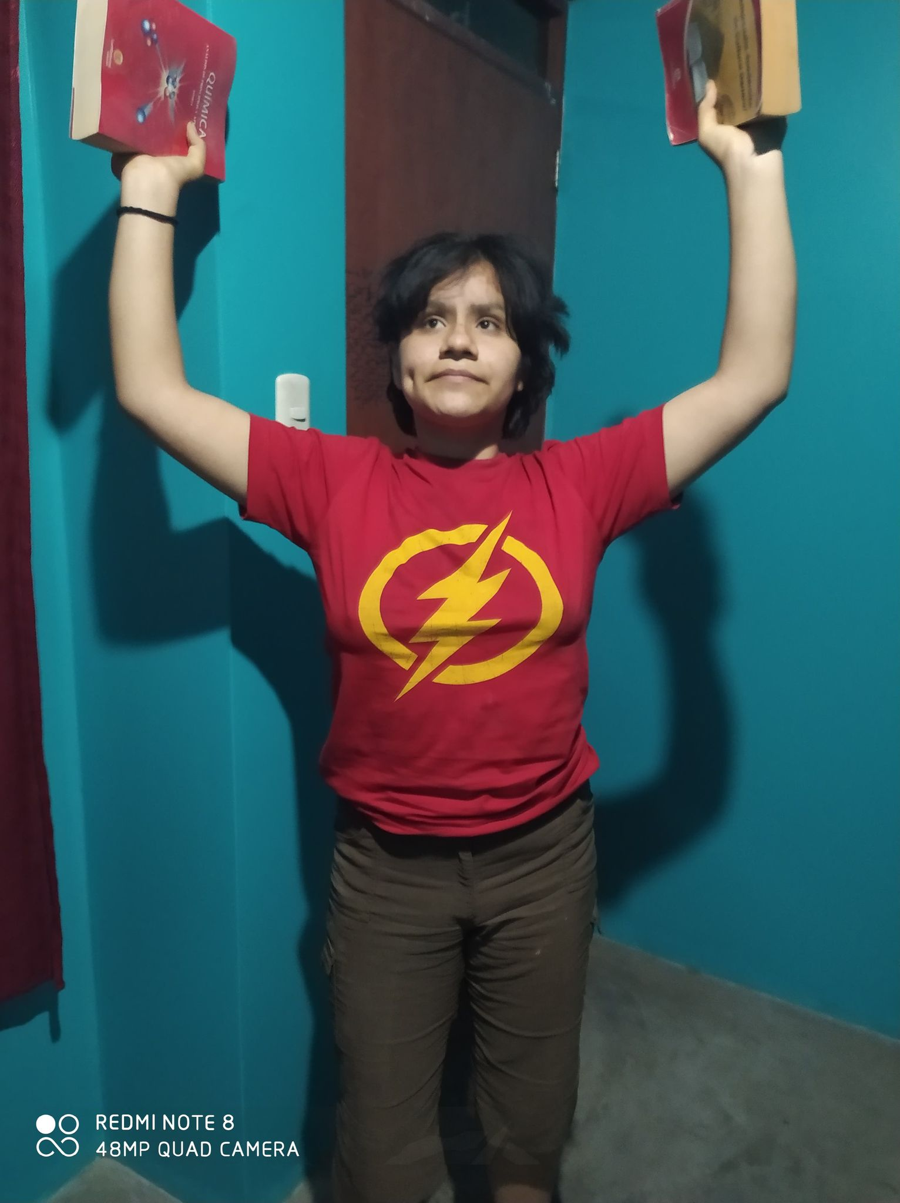
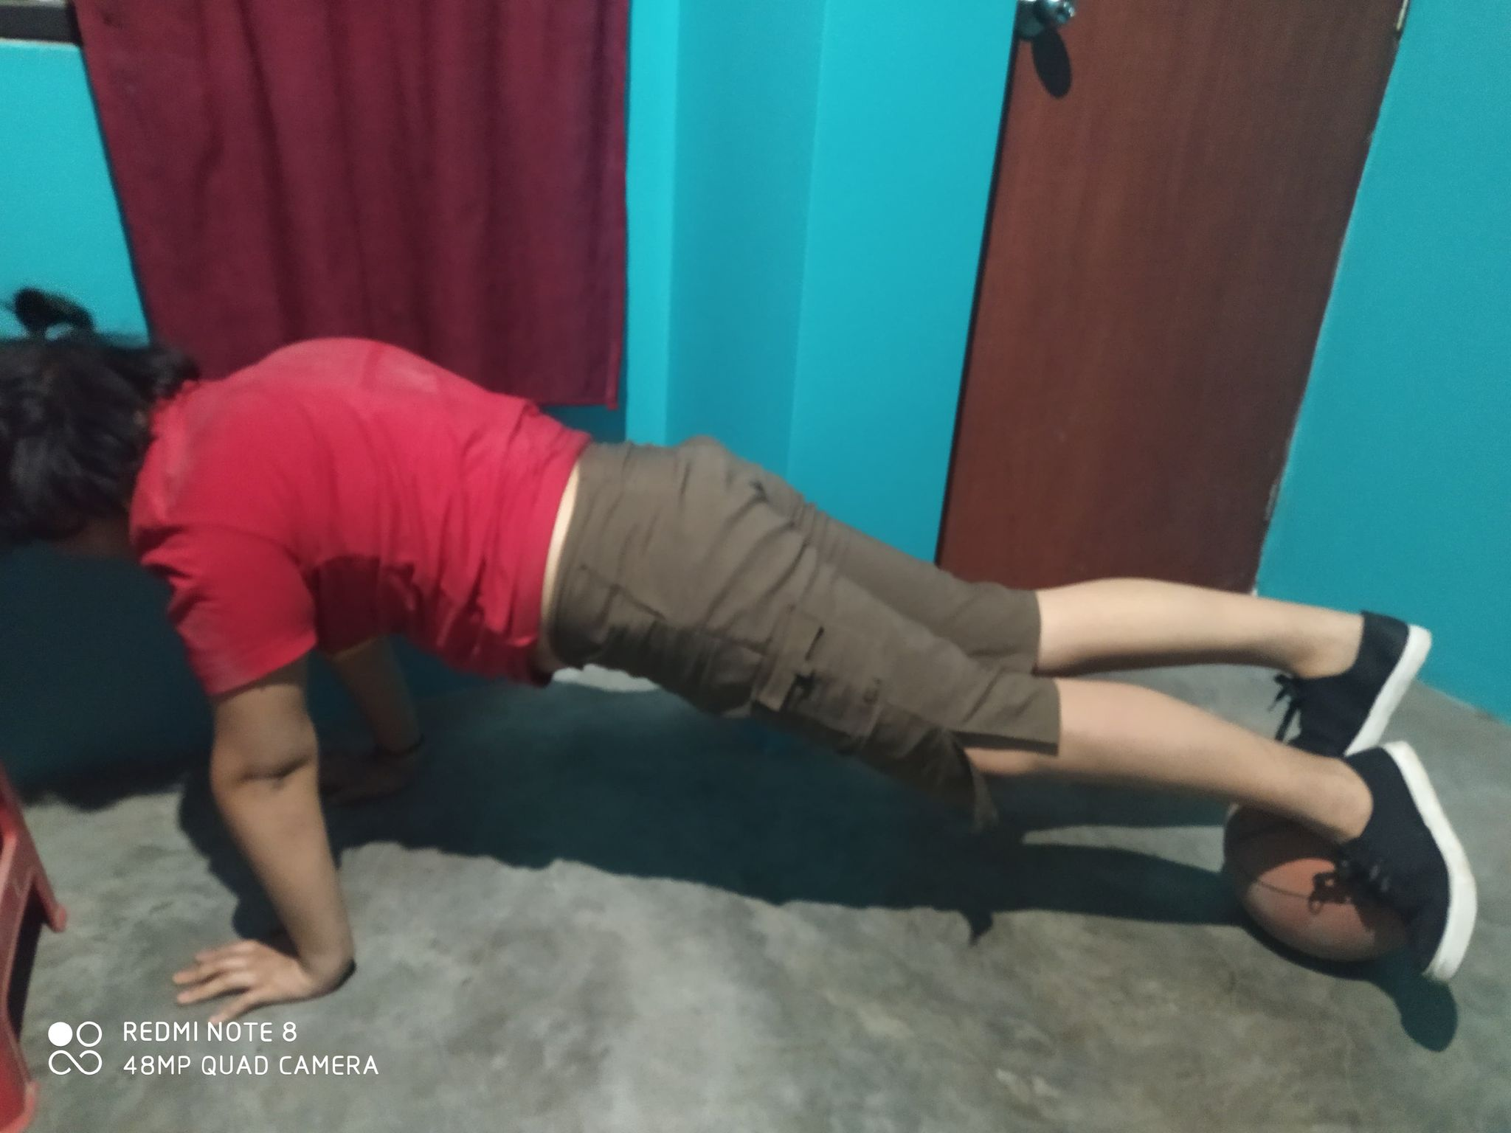
FUERZA
BICEPS CON LIBROS: SOSTENER LOS LIBROS CON CADA MANO, ELEVAR LOS BRAZOS MEDIANTE LA FLEXIÓN DEL CODO Y BAJARLOS LUEGO DE UNA BREVE PAUSA.
ESTABILIZACIÓN CON PELOTA: APOYARSE CON LOS BRAZOS SOBRE EL PISO HACIENDO UN ÁNGULO DE 90 GRADOS, COLOCAR LOS PIES SOBRE LA PELOTA, BUSCAR EL EQUILIBRIO O ESTABILIZACIÓN.

Slide 6
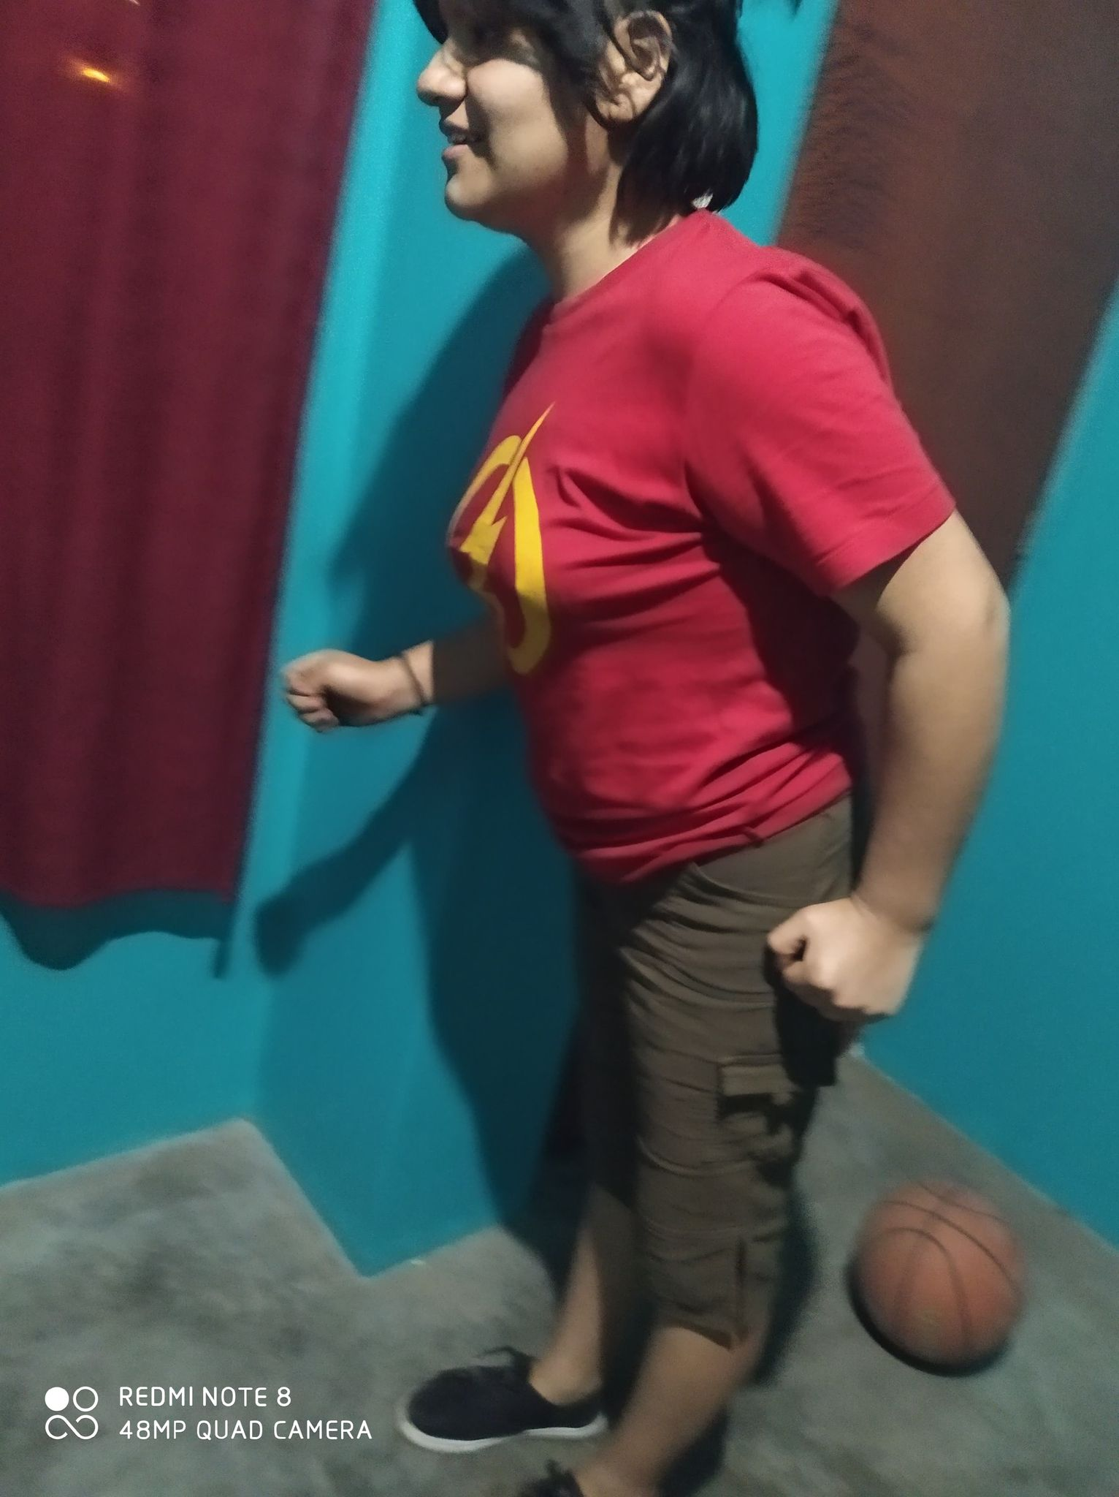
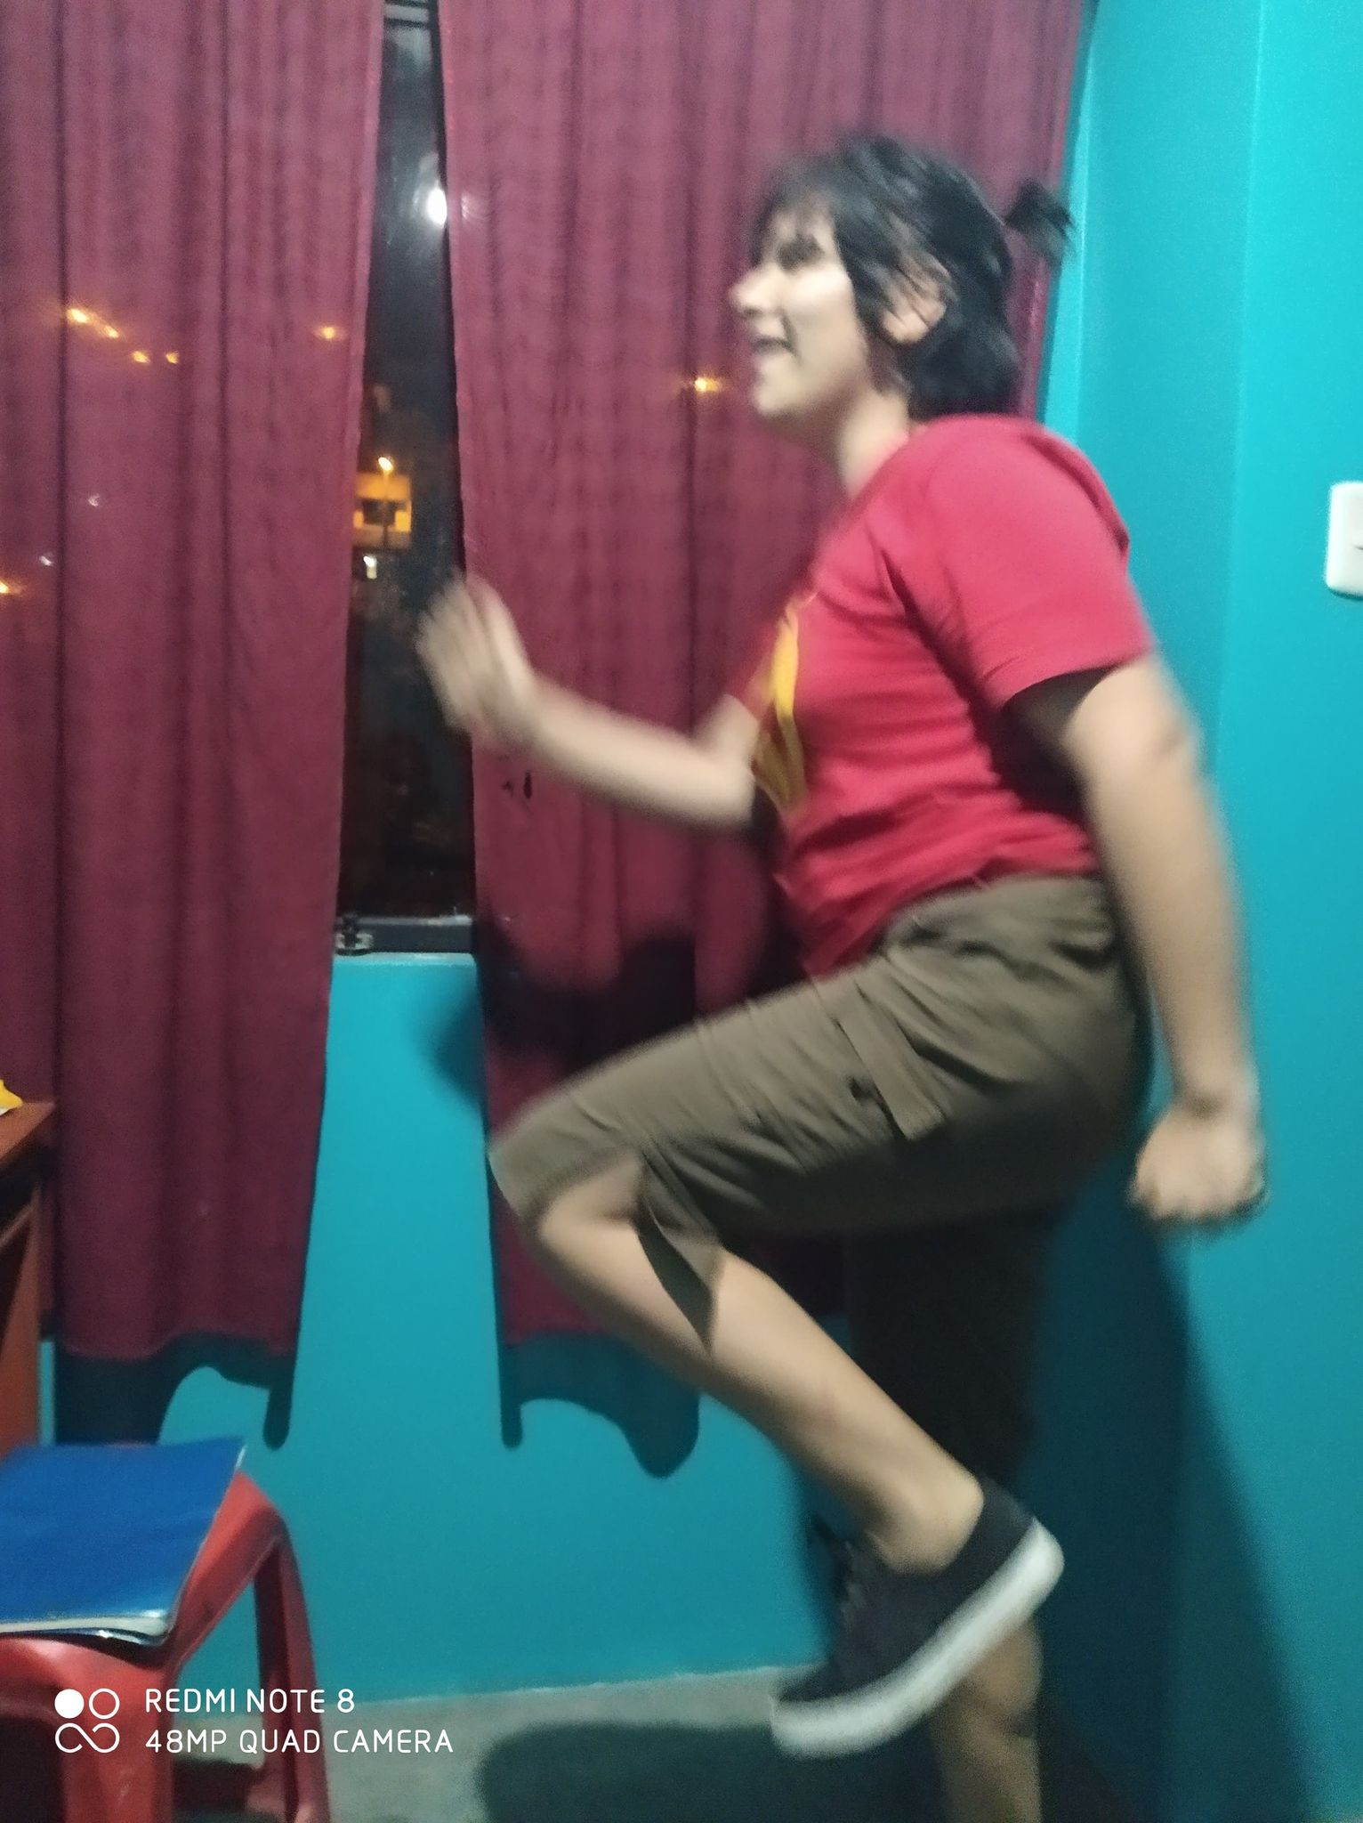
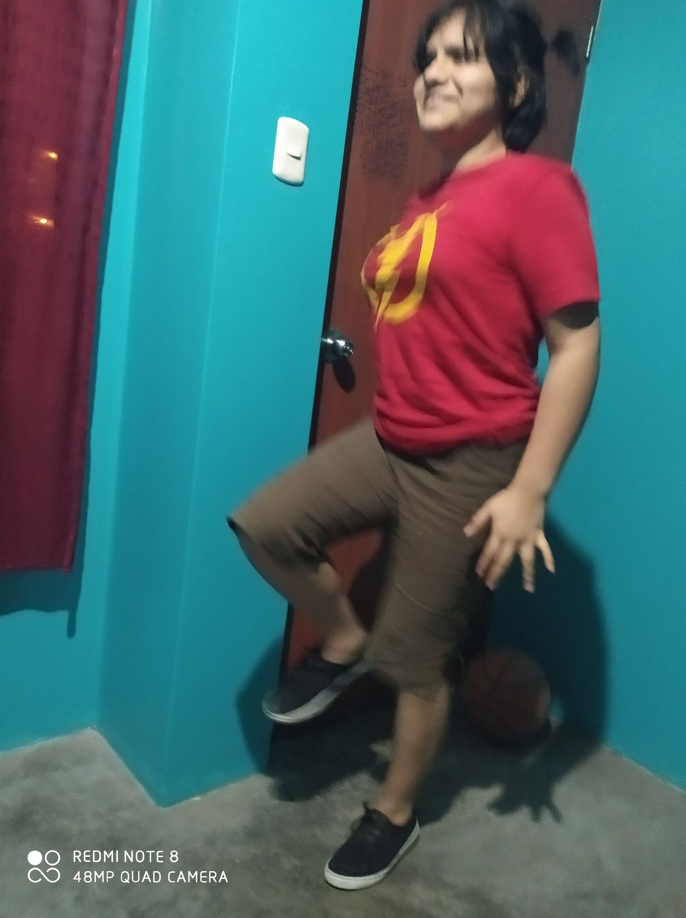
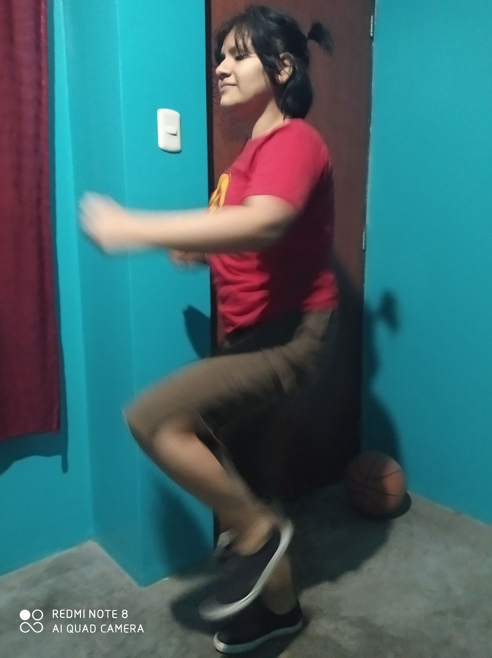
VELOCIDAD
INCLINARSE Y CORRER: MANTENER LA CABEZA ALTA Y LOS OJOS A UN MISMO NIVEL, MANTENERSE RECTO PERO RELAJADO, DOBLAR LOS BRAZOS 90 GRADOS Y MOVERLOS RÍTMICAMENTE.
BOTES Y CARRERA: COLOCARSE DE PIE SOBRE EL PISO, EMPEZAR A SALTAR INTERCALANDO PIES SOBRE NUESTRO PROPIO EJE, LUEGO DE UNOS MOMENTOS DE HABERLO REALIZADO EMPEZAR A MOVERNOS.

Slide 7
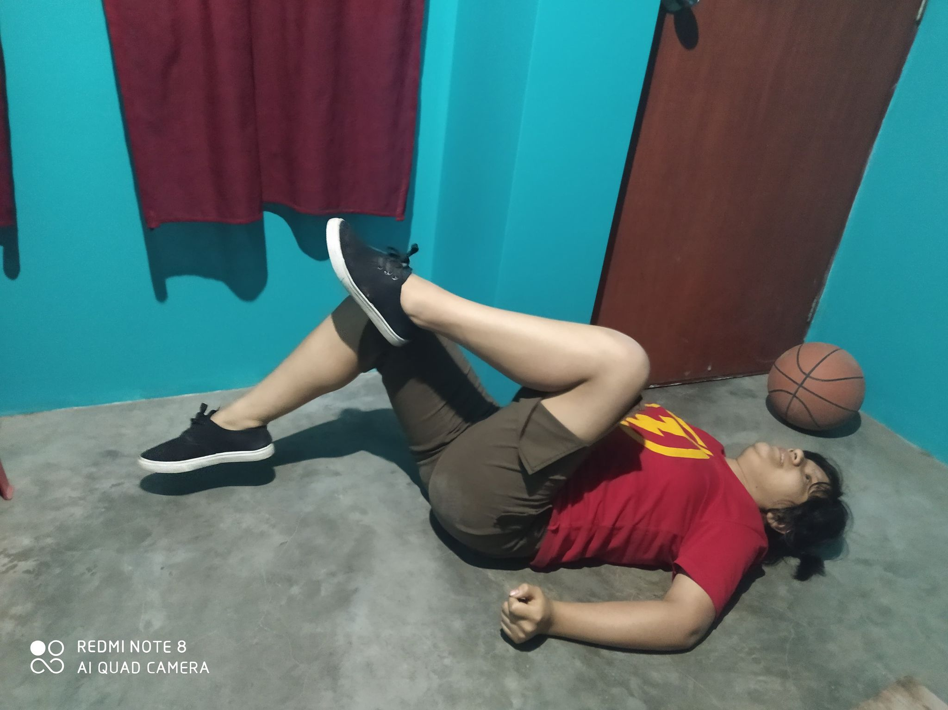
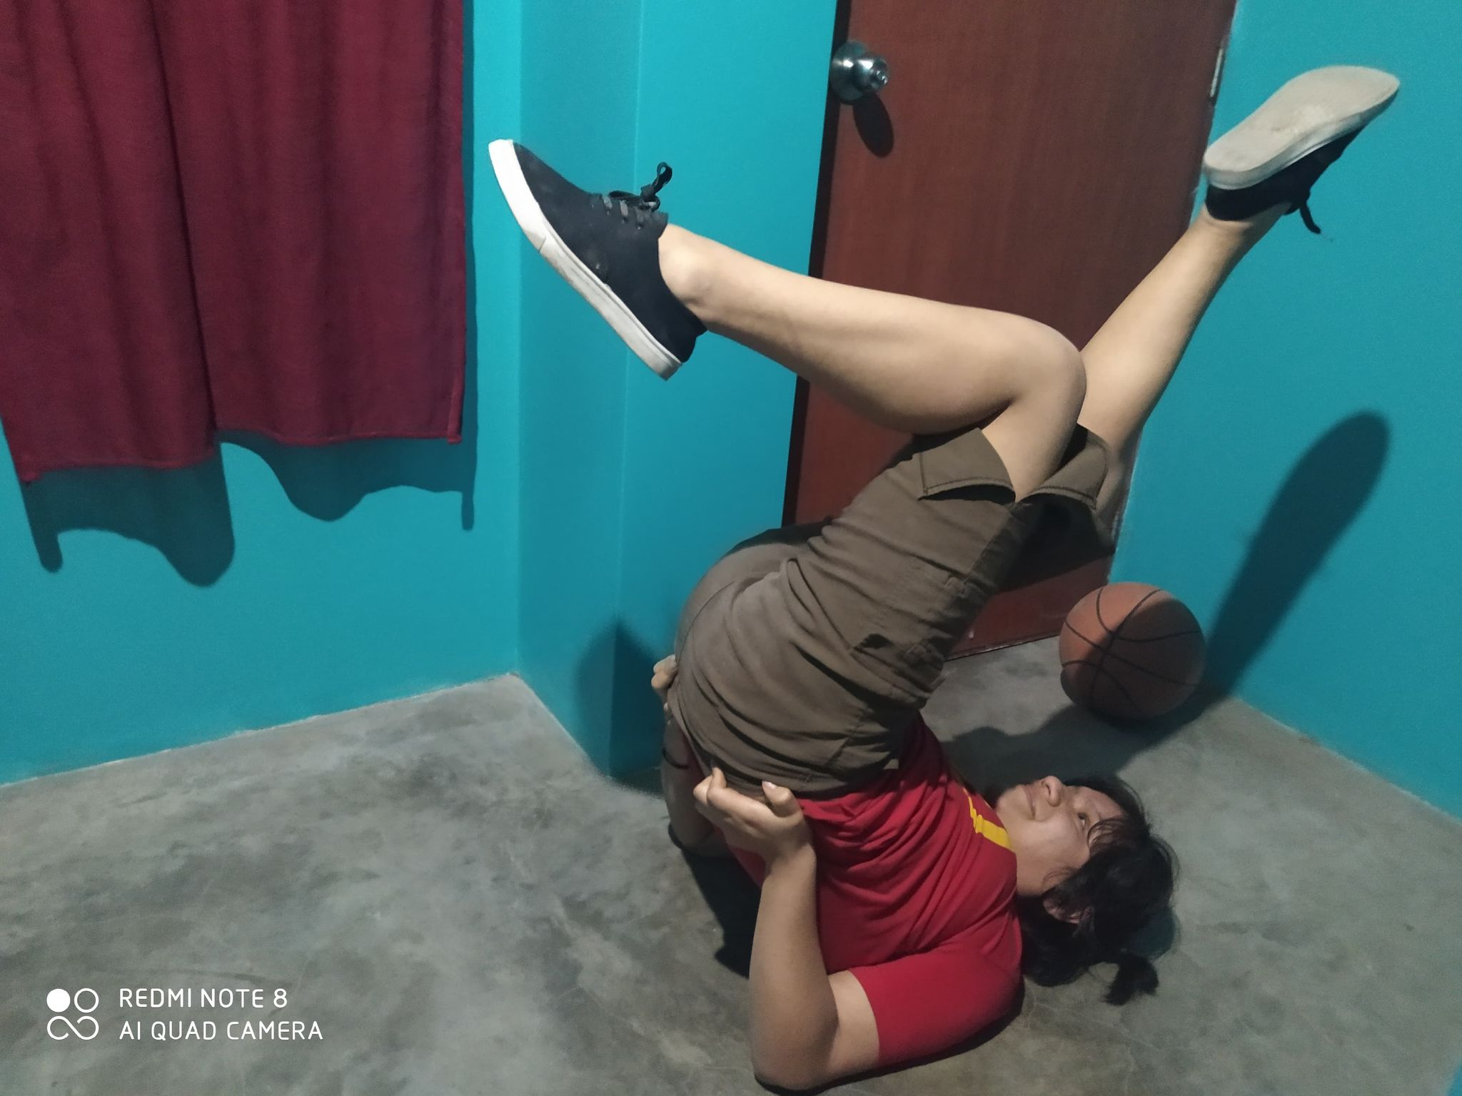
VELOCIDAD
BICICLETA ECHADA: ECHARSE BOCA ARRIBA SOBRE EL PISO CON NUESTROS BRAZOS ESTIRADOS, LEVANTAR LAS PIERNAS HACIA EL AIRE Y MOVER CADA UNA EN CÍRCULOS DE MANERA INTERCALADA.
BICILETA INVERTIDO: ECHARSE BOCA ARRIBA SOBRE EL PISO, CON AYUDA DE NUESTRAS MANOS EN LA CINTURA ELEVAR LAS PIERNAS HACIA EL AIRE Y MOVERLAS EN CÍRCULOS DE MANERA INTERCALADA.

Slide 8
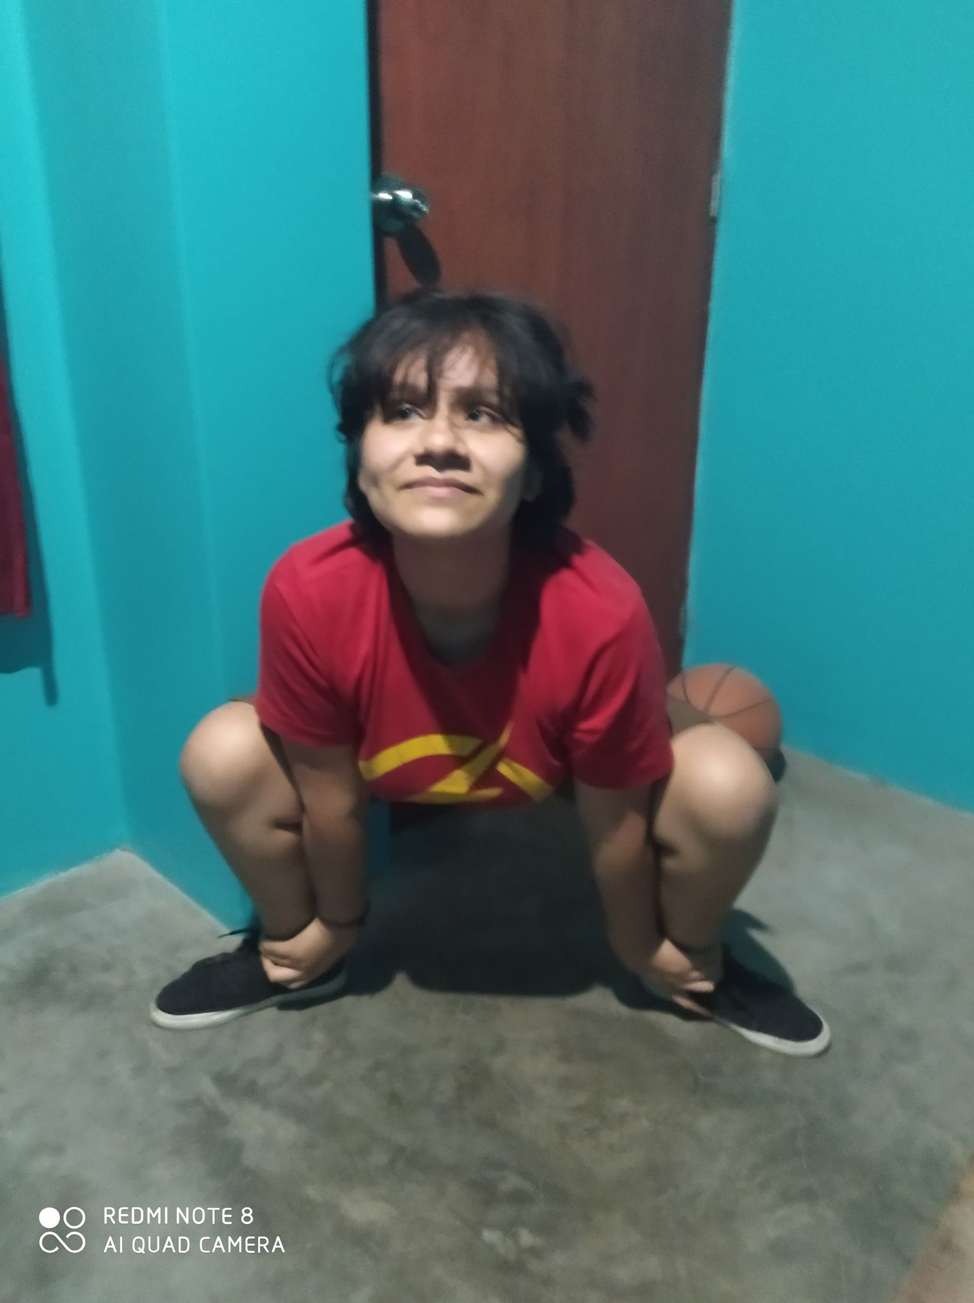
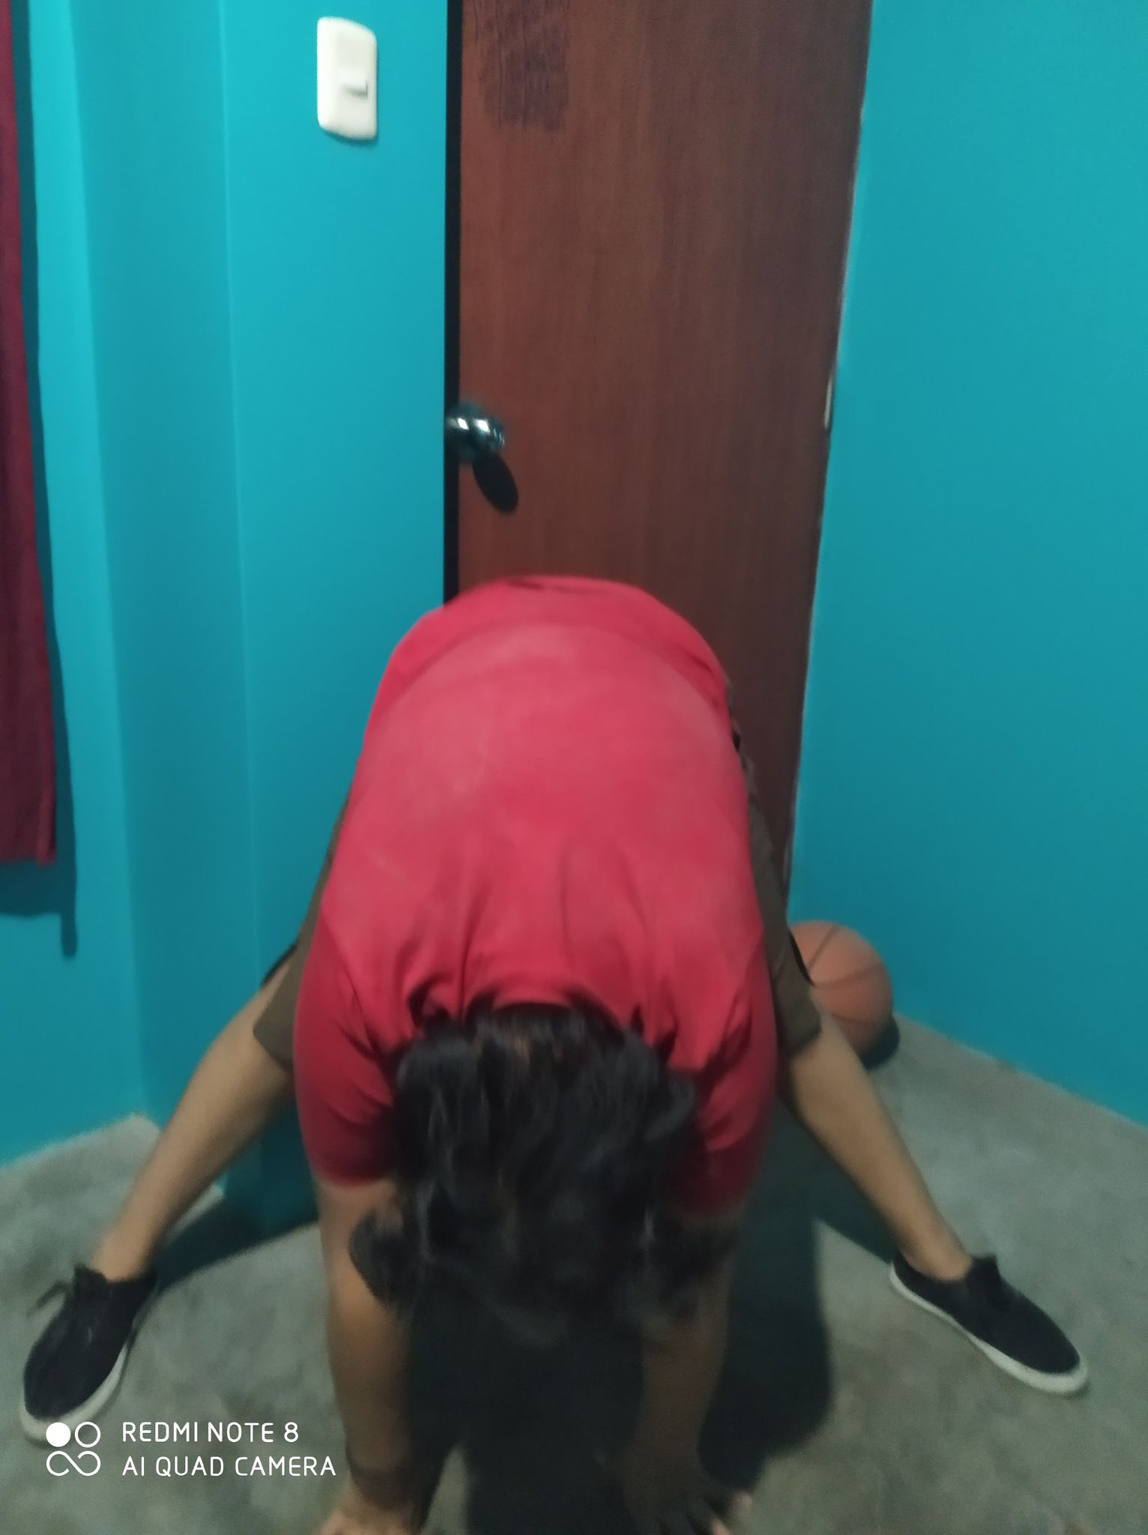
FLEXIBILIDAD
EJERCICIO 1: SENTADO EN EL AIRE ABRIENDO LAS PIERNAS UN POCO MÁS DE LA ALTURA DE LOS HOMBROS Y ADEMÁS TOCARSE LOS TOBILLOS CON LAS MANOS.
EJERCICIO 2: SE ESTIRA LAS PIERNAS LO MÁS QUE SE PUEDA DE PIE, DE PIE SE ABRE LAS PIERNAS Y ADEMÁS SE BAJA LAS MANOS HACIA EL PISO ALTURA DE LOS HOMBROS.

Slide 9
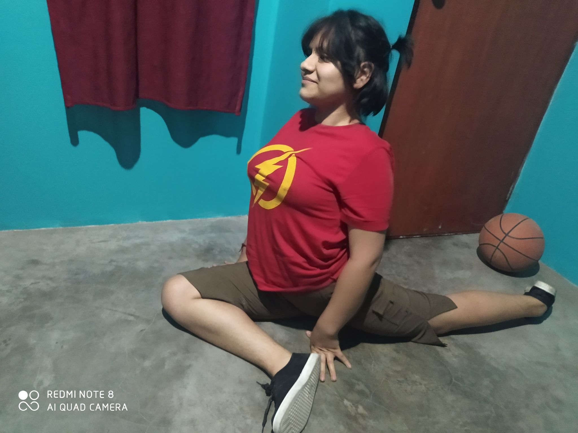
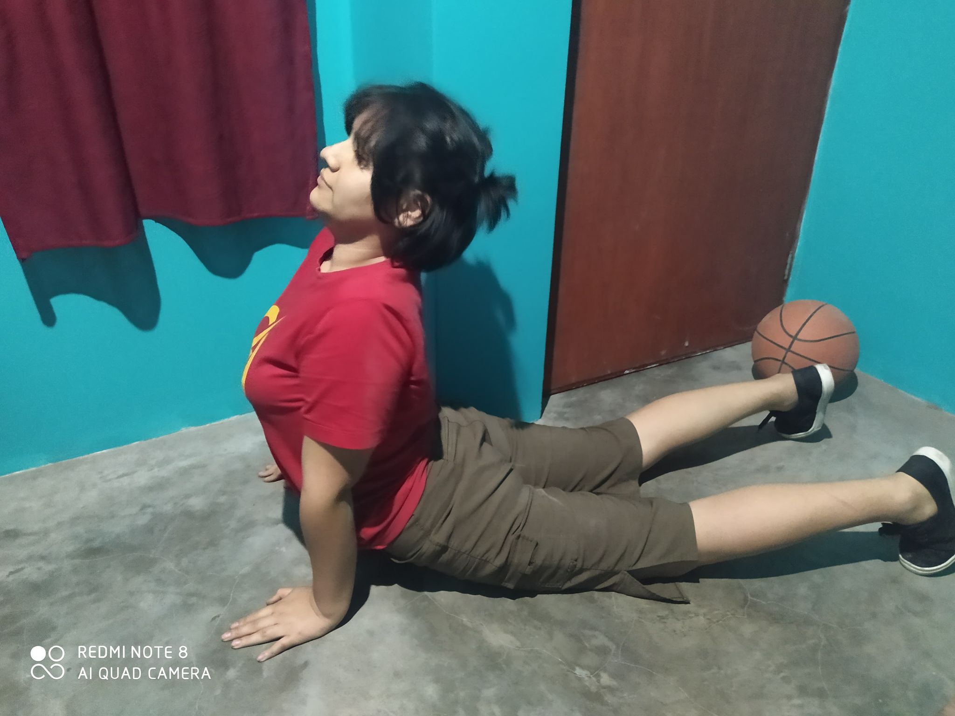
FLEXIBILIDAD
EJERCICIO 3: SENTADA SOBRE EL PISO, UNA PIERNA ESTIRADA Y LA OTRA PIERNA FLEXIONADA.
EJERCICIO 4: NOS COLOCAMOS BOCA ABAJO SOBRE EL PISO, CON LA CABEZA AL FRENTE DESDE LA CINTURA NOS EMPEZAMOS A MOVER HACIA ARRIBA.

